Slide 1
Zamenhof – festo 17. decembro 2017 Jekatrinburgo
Esperanto - sumoo

Slide 2
Sumoo – nacia japana lukto, en kiu du luktistoj konkursas sur ronda sabla placeto. Sumoo-luktistoj surhavas nur specialan larĝan ŝtofan zonon. Mezuma pezo de sumooistoj estas 120 – 130 kg. En sumoo ekzistas hierarkio de rangoj, kaj luktistoj de malpli altaj rangoj strebas evolui kaj atingi pli bonan kategorion.

Slide 3
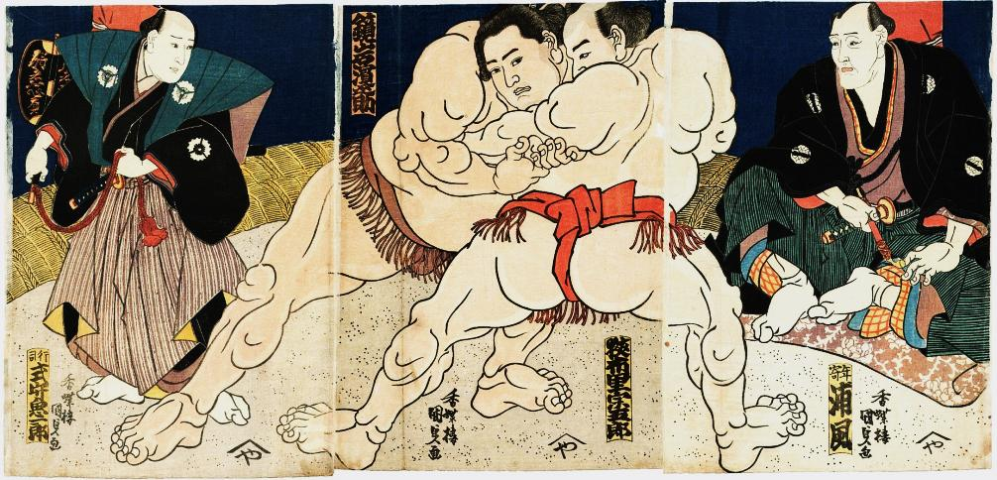

Slide 4
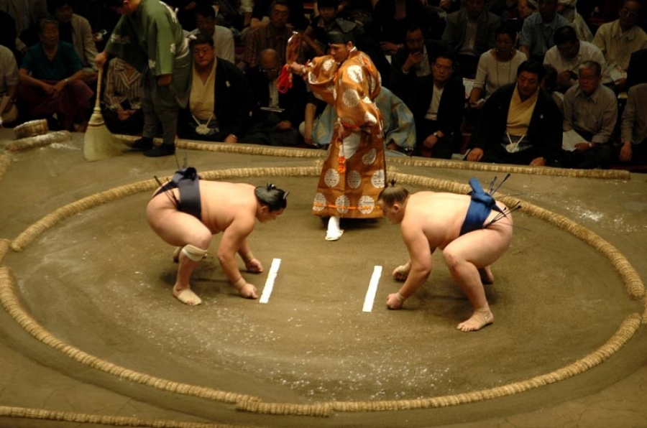

Slide 6
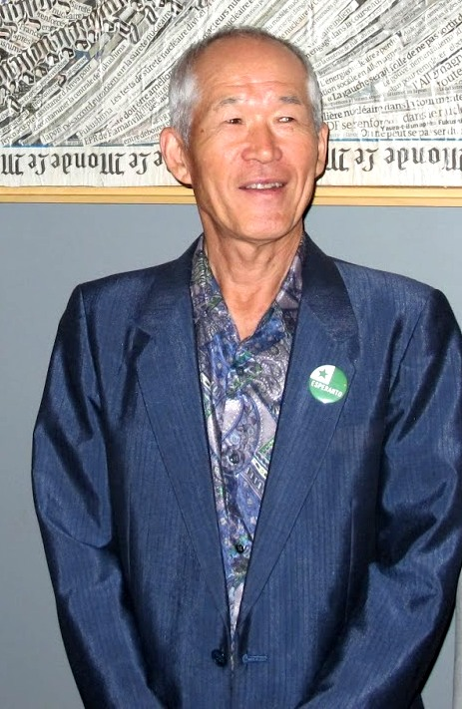
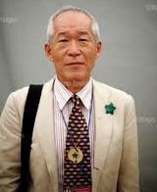
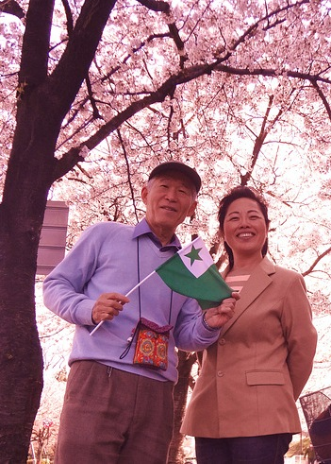
Sinjoro Jasuo HORI –organizanto kaj gvidanto de la internacia Esperanto-sumoo

Slide 7
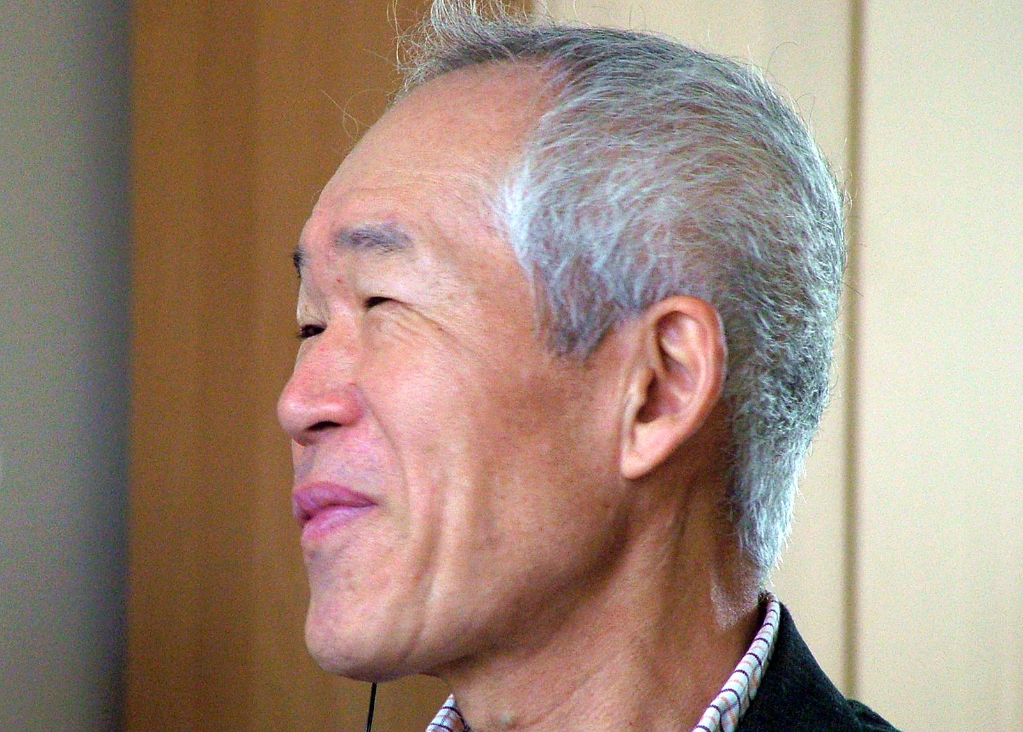

Slide 8
Celoj de la Esperanto-sumoo
Kutimiĝi al la legado en Esperanto
Ĝui la legadon.

Slide 9
Reguloj de la Esperanto-sumoo
Ĉiu partoprenanto de la sesio promesas legi dum duonmonato ĉiutage ioman kvanton de paĝoj.
La Esperanto-luktistoj post ĉiuj kvin tagoj raportas al grupgvidantoj (prizorgantaj de la grupoj).
Se luktisto tralegas la promesitan paĝo-kvanton, li / ŝi venkas.

Slide 10
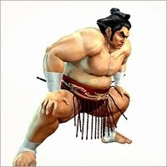
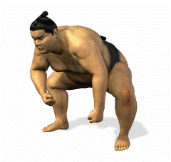
Ĉiun jaron okazas 6 konkursoj en neparaj monatoj: januaro, marto, majo, julio, septembro, kaj novembro. Unu konkurso daŭras 15 tagojn. Dum la luktokonkurso luktistoj estas grupigitaj en 5 grupoj. Plej fortaj luktistoj luktas en la grupo nomata Jokozuna. Poste sekvas grupoj laŭ fortoj de luktistoj: Oozeki, Sekiŭake, Komusubi, Maegasira.

Slide 11
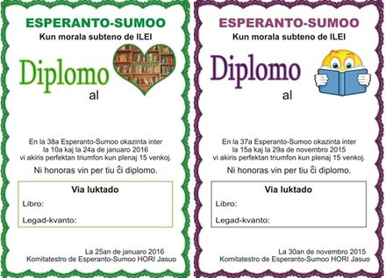
Ĉiu venkinto de la konkurso estas honorata per diplomo

Slide 12
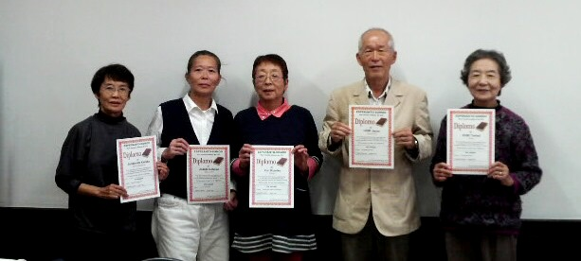

Slide 13
La 43a Internacia Esperanto-sumoo
9 partoprenantoj el Uralo:
Lidija Jerofejeva – MONTARO (Niĵnij Tagil)
Valerij Malcev – Venkinto (Niĵnij Tagil)
Valerij Borodin – Nordano (Niĵnij Tagil)
Vera Matvejeva – Vera (Jekaterinburg)
Raja Kudrjavceva – Hirundo (Jekaterinburg)
Irina Kirina – Direktoro (Jеkaterinburg)
Dilara Gadirova – Jessika (Tobolsk)
Elvira Insapova – Elvi (Neftejugansk)
Vladimir Opletajev – Vlostano (Surgut)

Slide 15
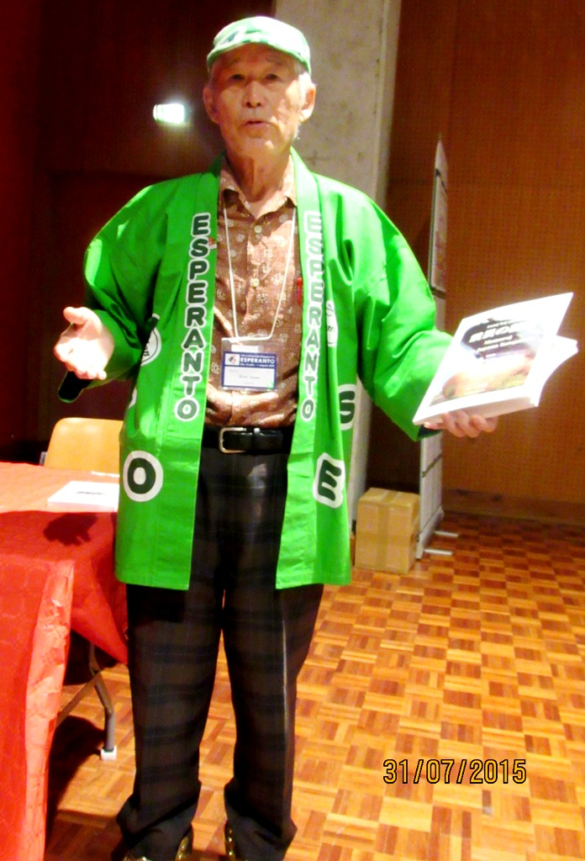

Slide 16
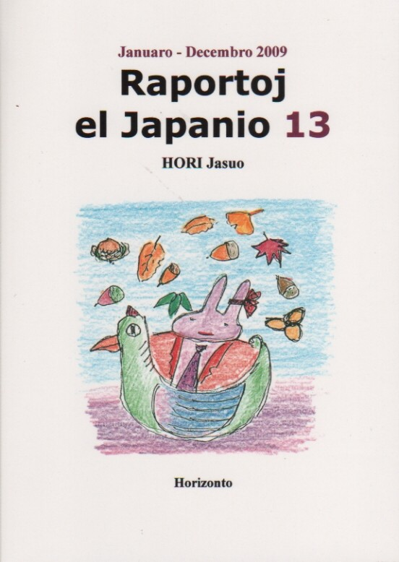
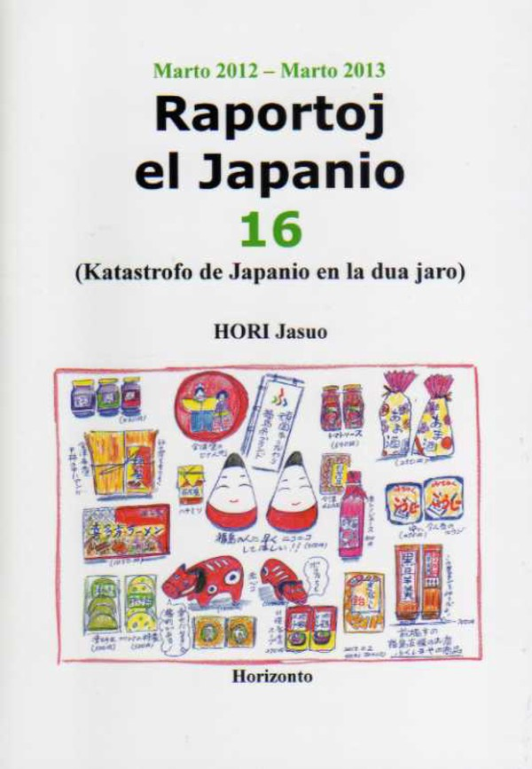

Slide 17
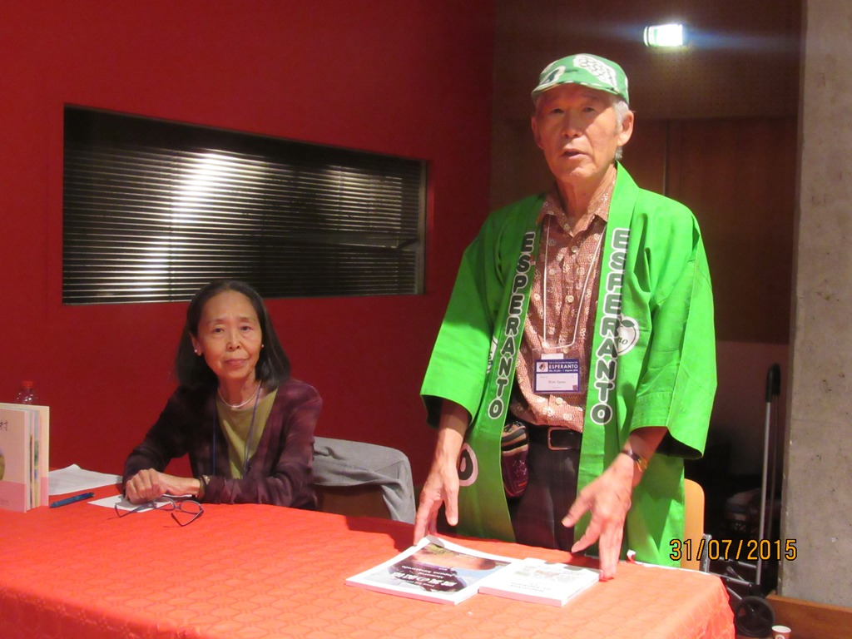

Slide 18
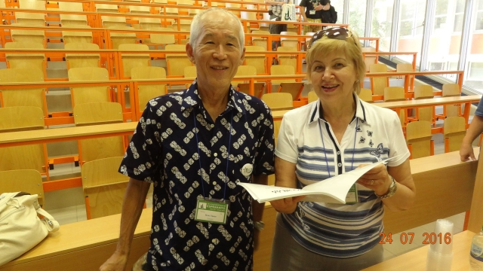

Slide 19
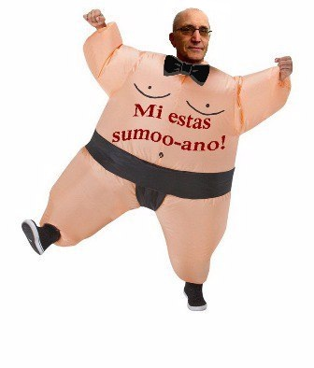

Slide 20
Sumoo-kalendaro por 2017: la 44a Sumoo: 2017/01/08-22 la 45a Sumoo: 2017/03/12-26 la 46a Sumoo: 2017/05/07-21 la 47a Sumoo: 2017/07/02-09 la 48a Sumoo: 2017/09/10-24 la 49a Sumoo: 2017/11/12-26 Vizitu la Sumoo-retejon: http://www.esperanto-sumoo.strefa.pl/index.html

Slide 23
La 44a Internacia Esperanto-sumoo okazos la 8an – 22an de januaro 2017. Kunaliĝu!

